Slide 1
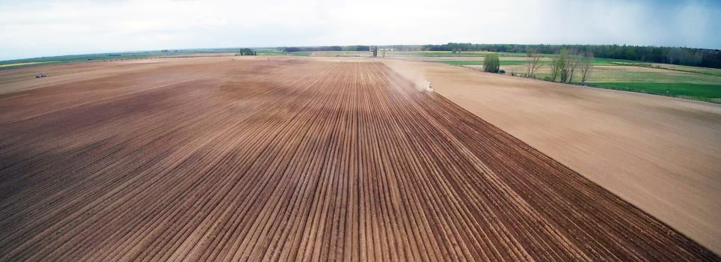


Red GNSS de Castilla y León: 15 años de servicios de posicionamiento GNSS de alta precisión RTK
Modesto Blanco Diaz ita-bladiamo@itacyl.es
David A. Nafría nafgarda@itacyl.es

Slide 2
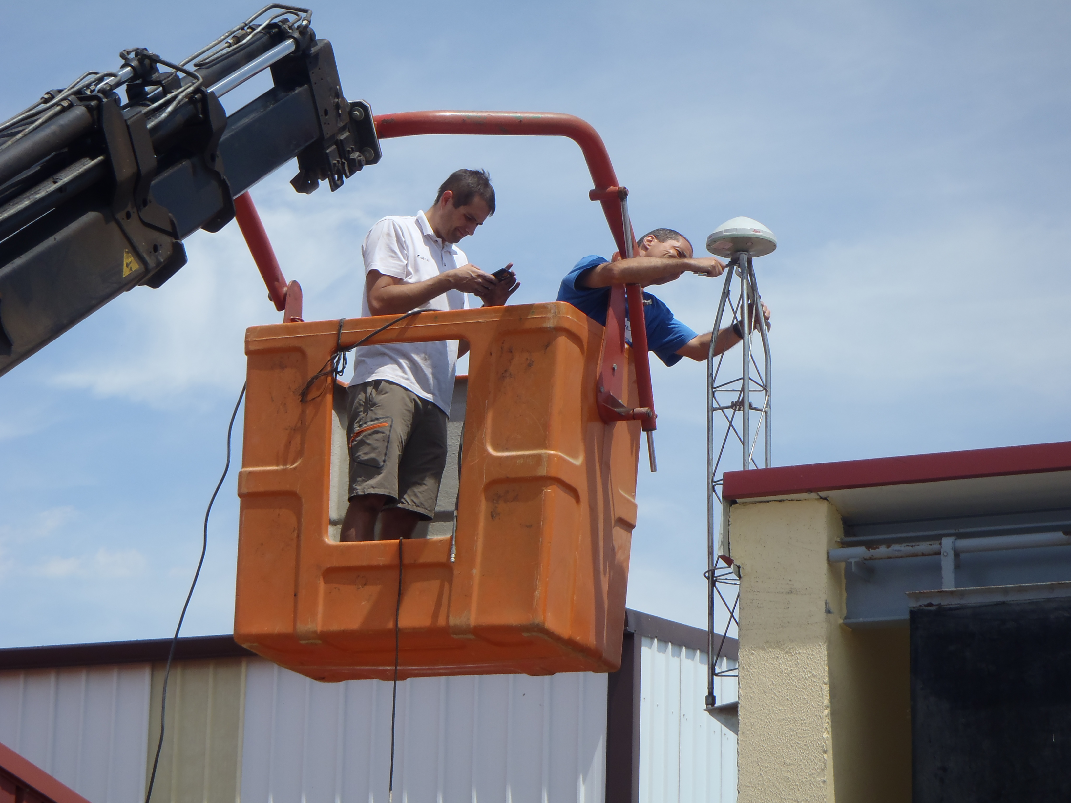
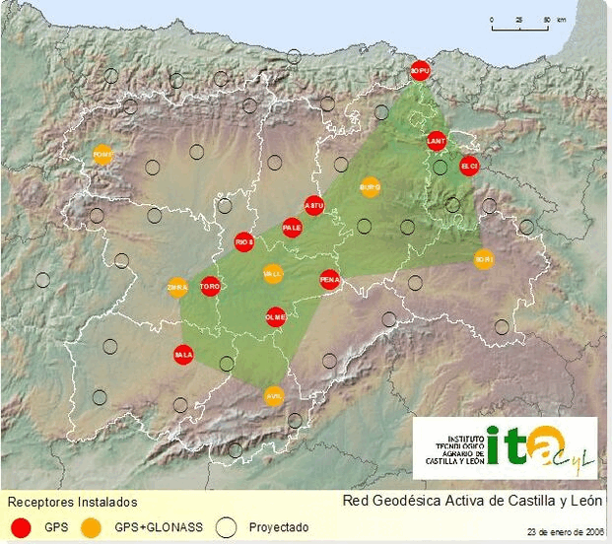
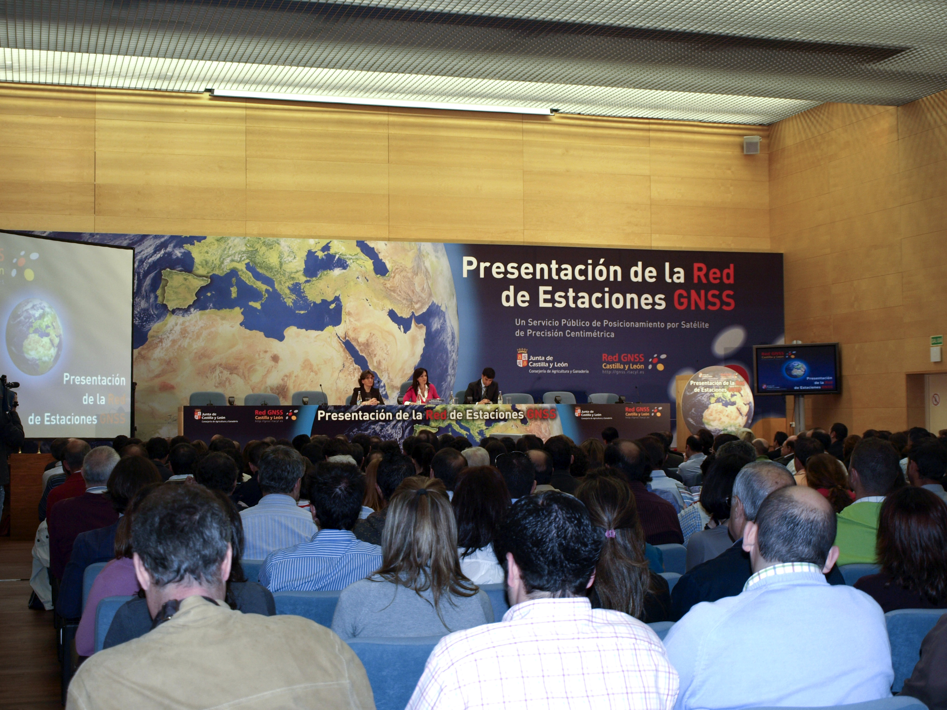
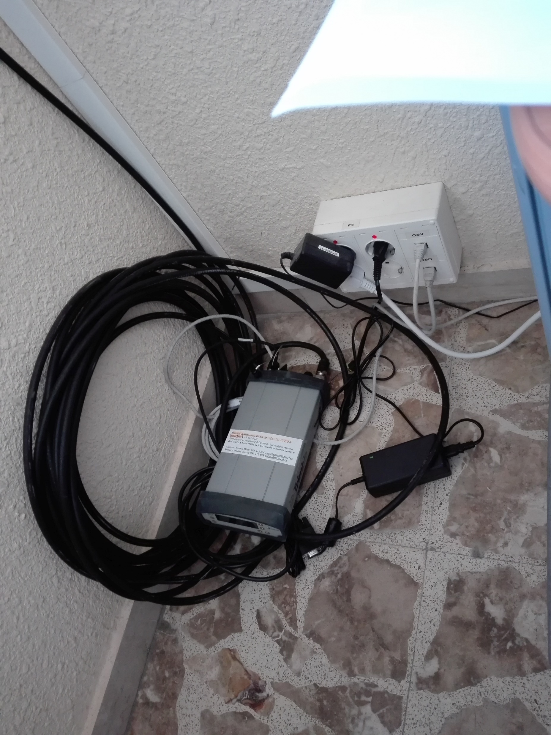
2006-2008 despliegue

Slide 3
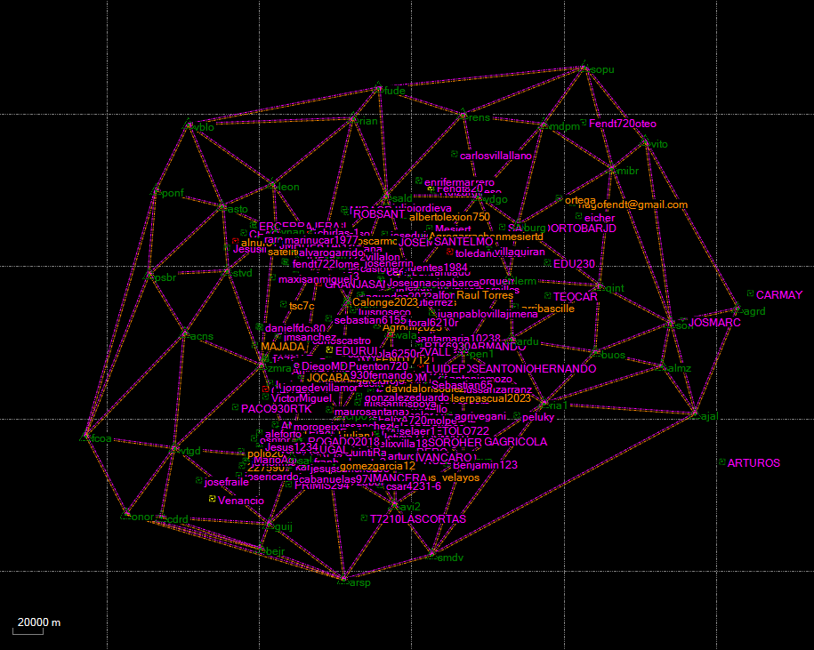
La Red vista desde dentro

Slide 4
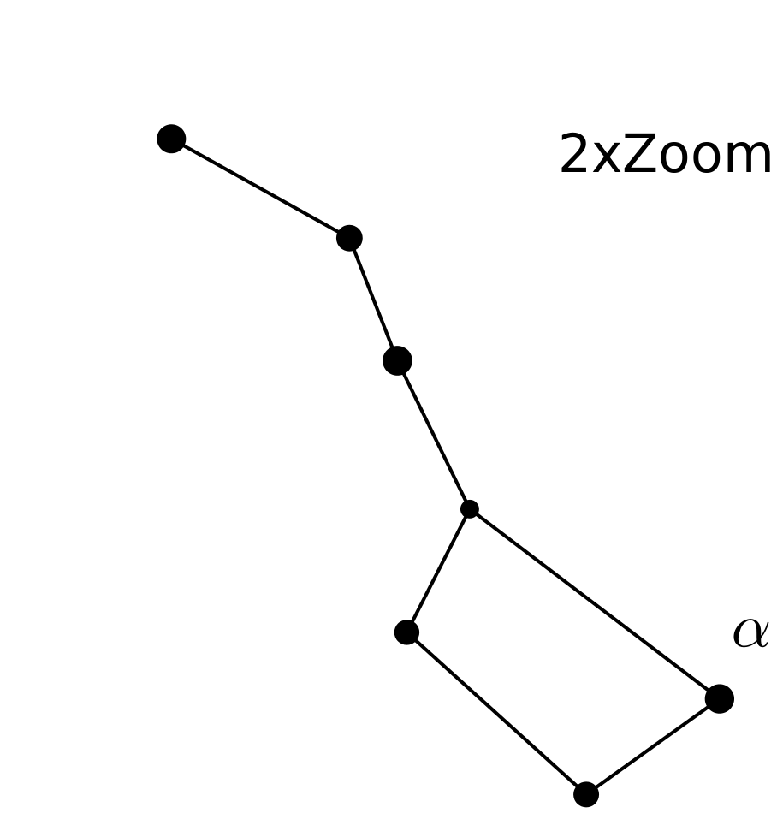
Actualización permanente
- 2008, 11 junio, Presentación oficial de la Red GNSS de Castilla y León
- 2017, 10 octubre, actualización 20 receptores Trimble NetR9 (GPS+GLO+GAL+BDS2)
- 2019, 25 noviembre, actualización 17 receptores Leica GR50 (GPS+GLO+GAL+BDS3)
- 2020, 13 enero, nuevo servidor en la nube de Azure, en paralelo con servidor local, con balanceador de carga
- 2020, 17 noviembre, nuevos puntos de montaje multiconstelación en formato RTCM 3.2 MSM4 (GPS+GLONASS+Galileo+BeiDou)

Slide 5
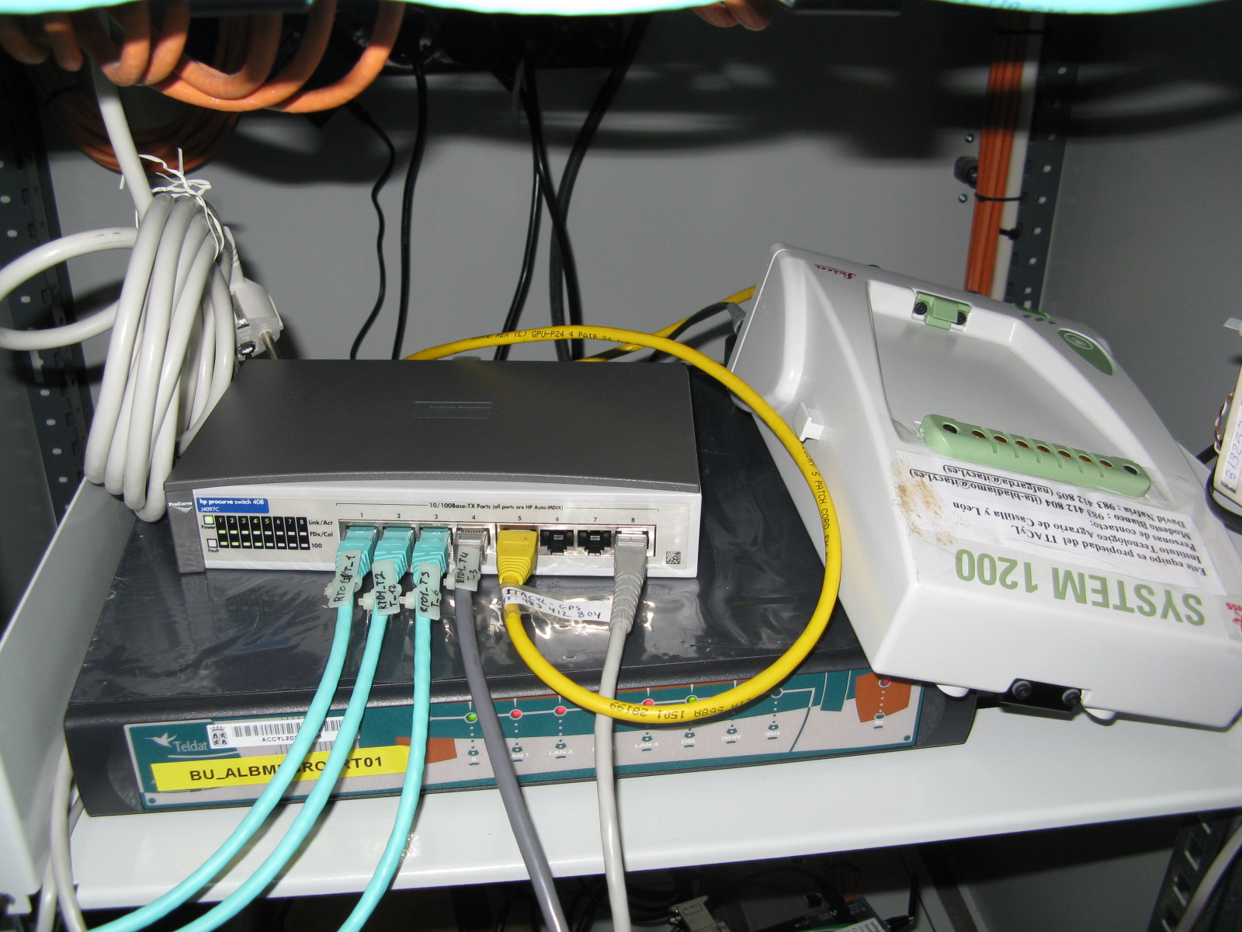
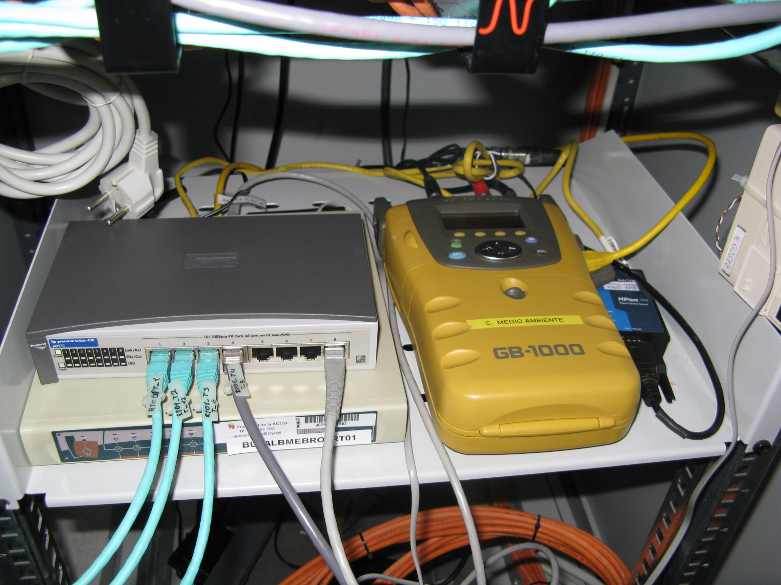
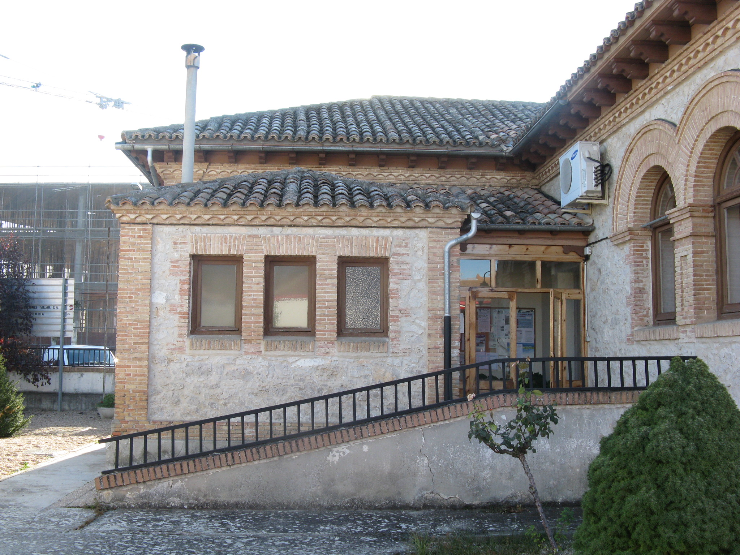
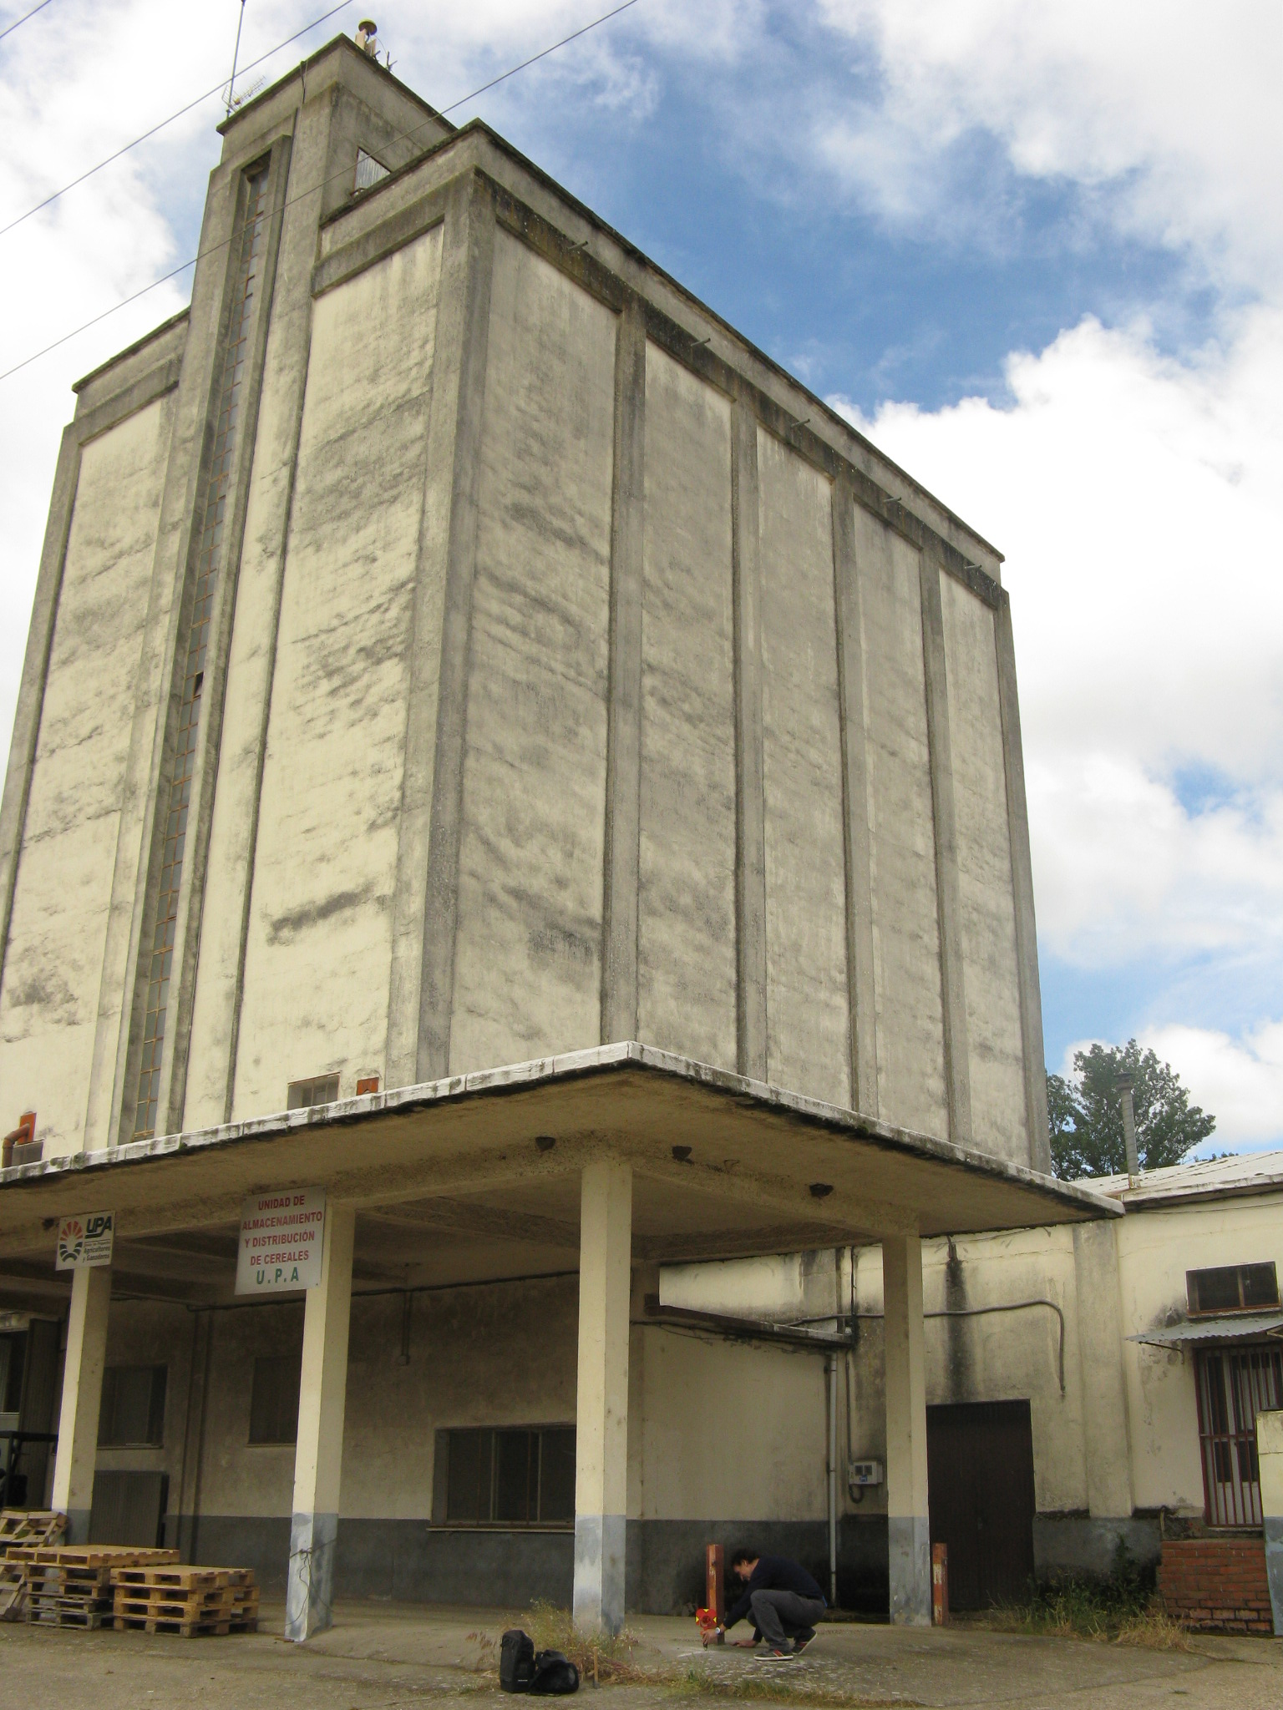
Ubicaciones
C. Agricultura
C. Educación y Familia
Otros
Delegaciones territoriales
Secciones agrarias comarcales
Silos
Laboratorios
Institutos
Escuelas de idiomas
Albergues juveniles
Estaciones de autobuses
Ayuntamientos
Bibliotecas
Universidades
Centros de conservación de carreteras

Slide 6

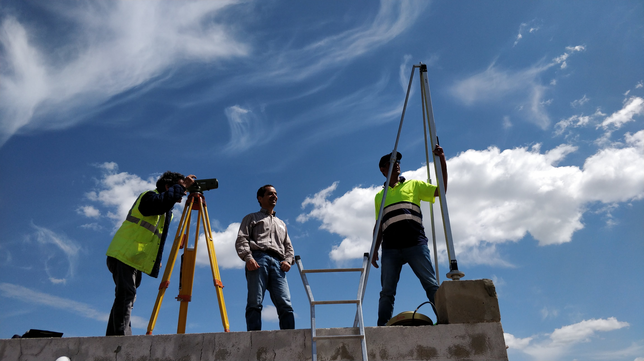
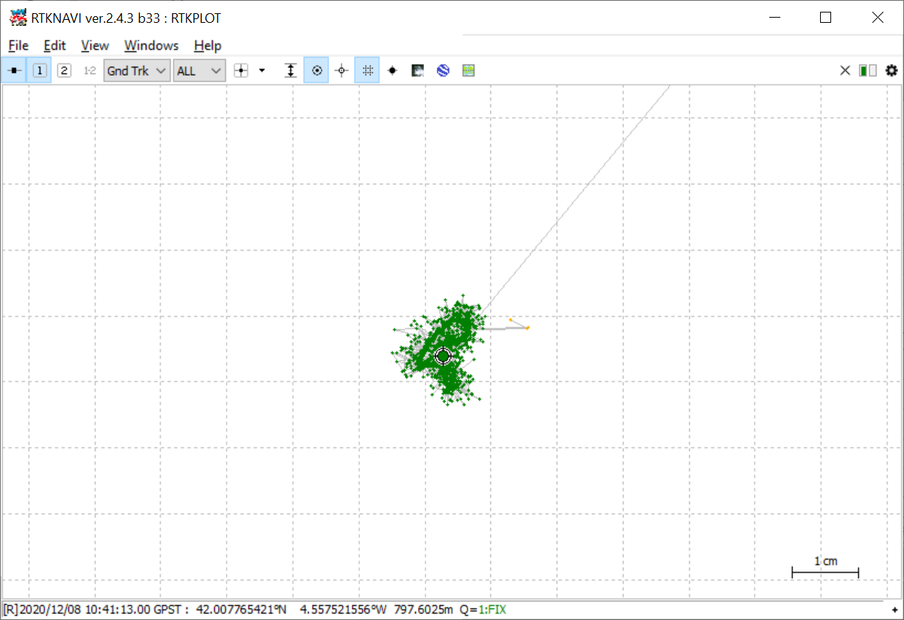

Misión: servicio público
Marco de referencia estable
Posicionamiento preciso
Calidad de servicio y robustez 24/7

Slide 7
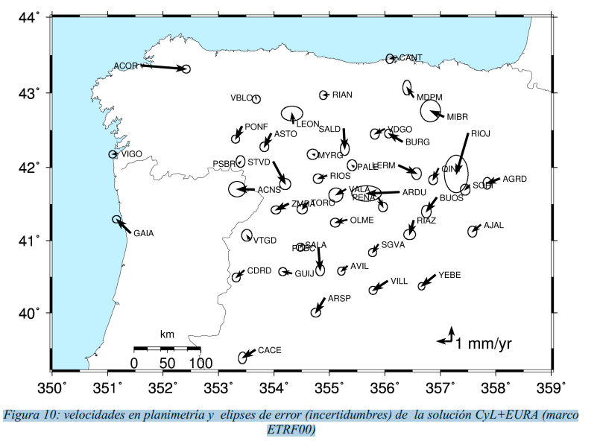
Marco de referencia estable
Cálculo de series temporales en la red con GAMIT

Slide 8
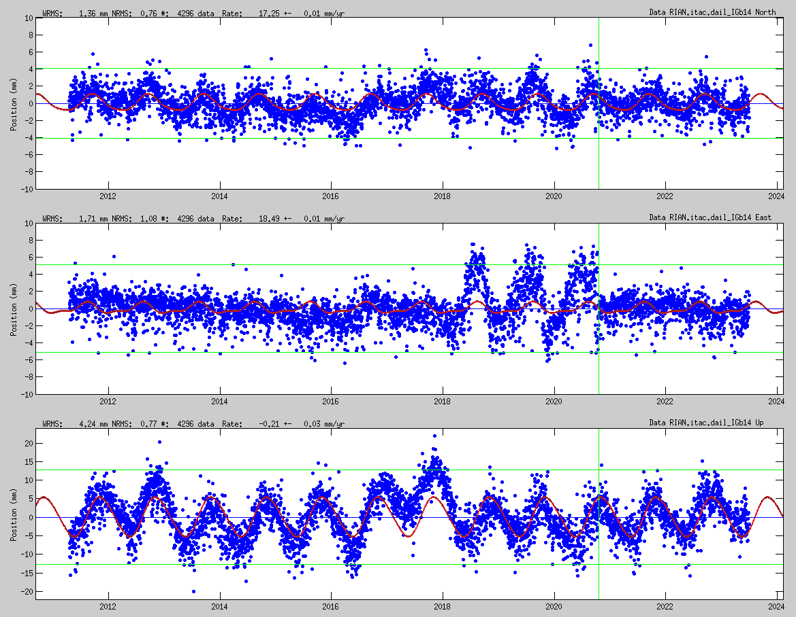
Marco de referencia estable
Cálculo de series temporales en la red con GAMIT

Slide 9
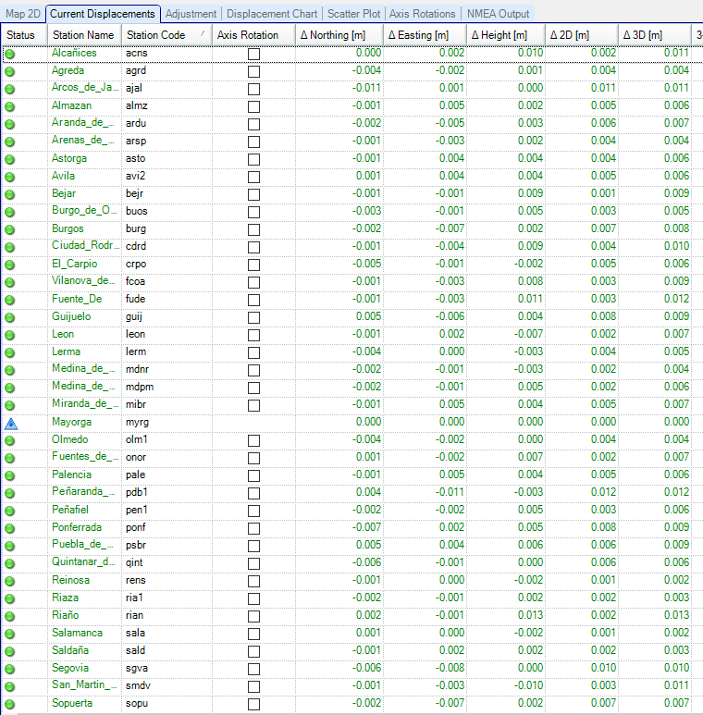
Marco de referencia estable

Slide 10
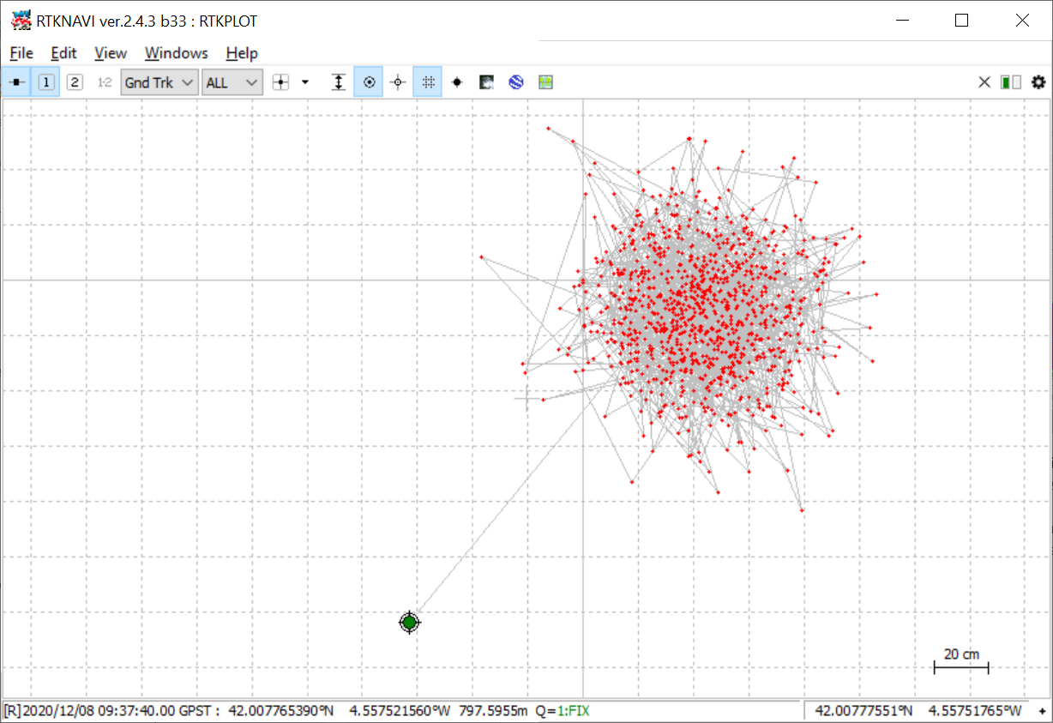
Precisión y exactitud RTK

Slide 11

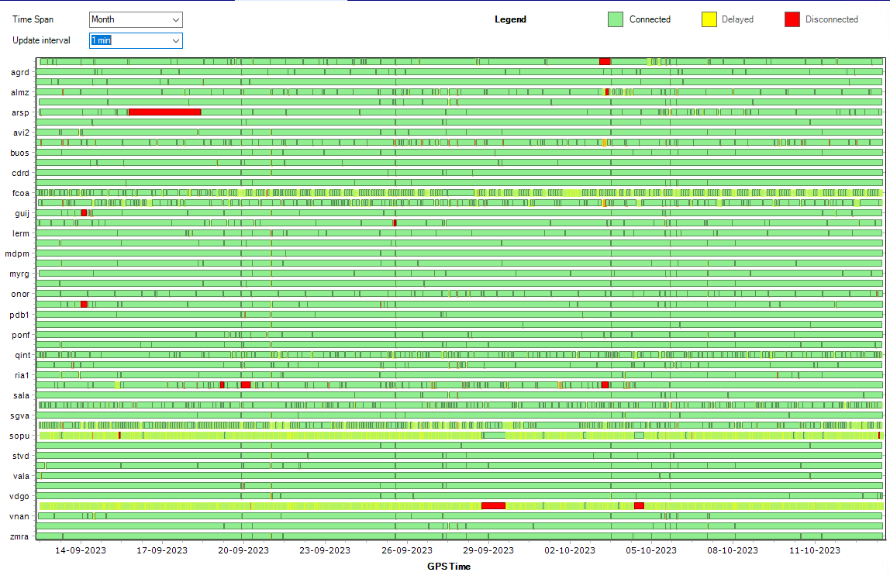

Calidad de servicio

Slide 12
Altas de usuarios crecientes
9.491 Altas de usuario a 9/10/2023 de los cuales 7.368 están activos

Slide 13
Conexiones diarias

Slide 14
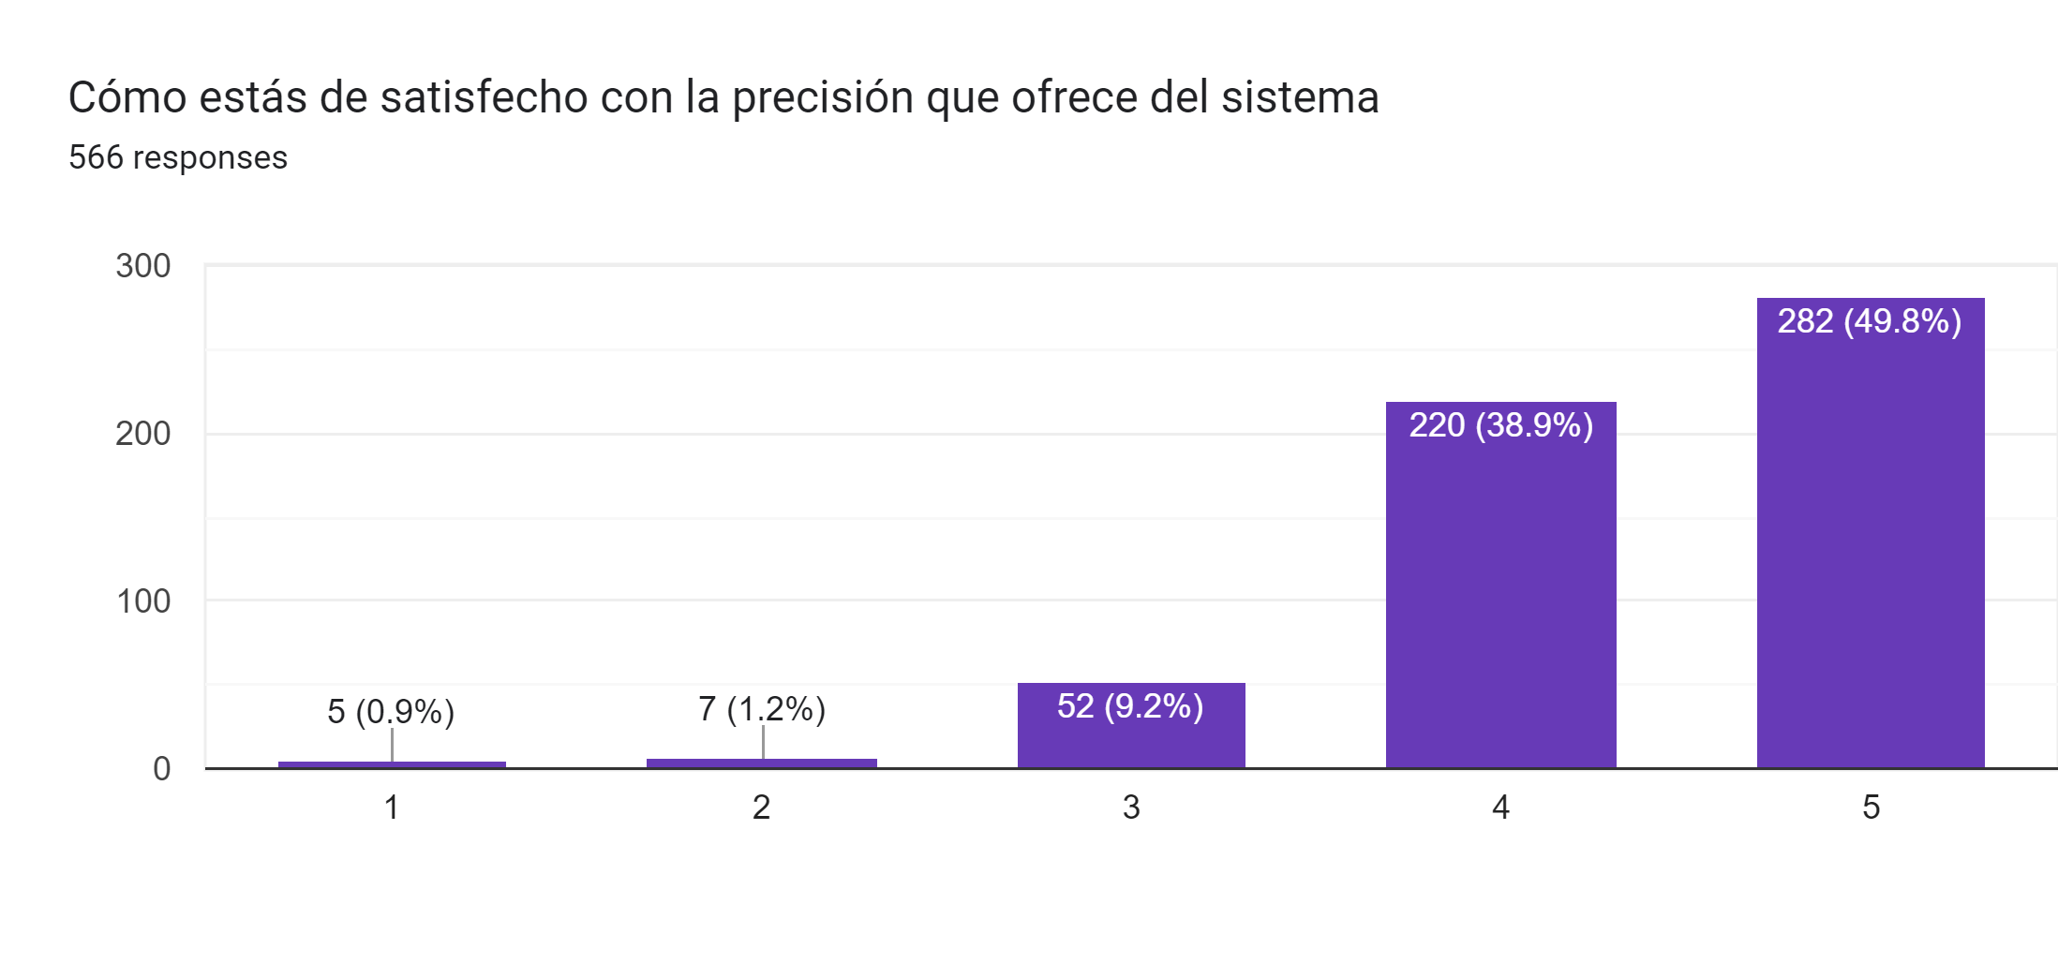

Slide 15
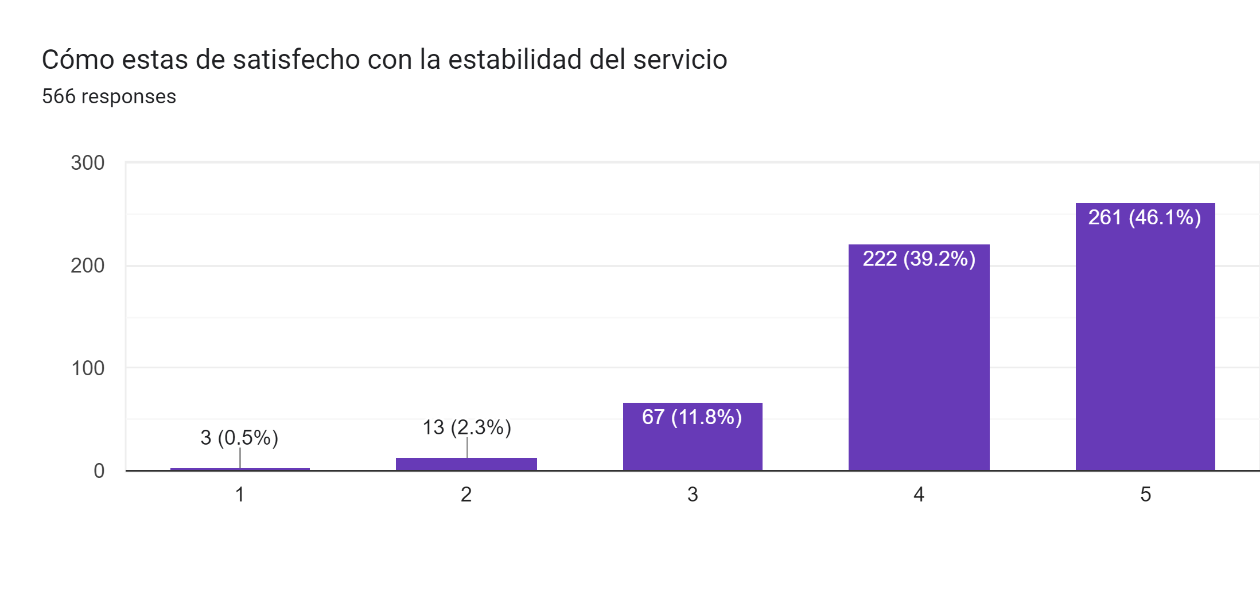

Slide 16
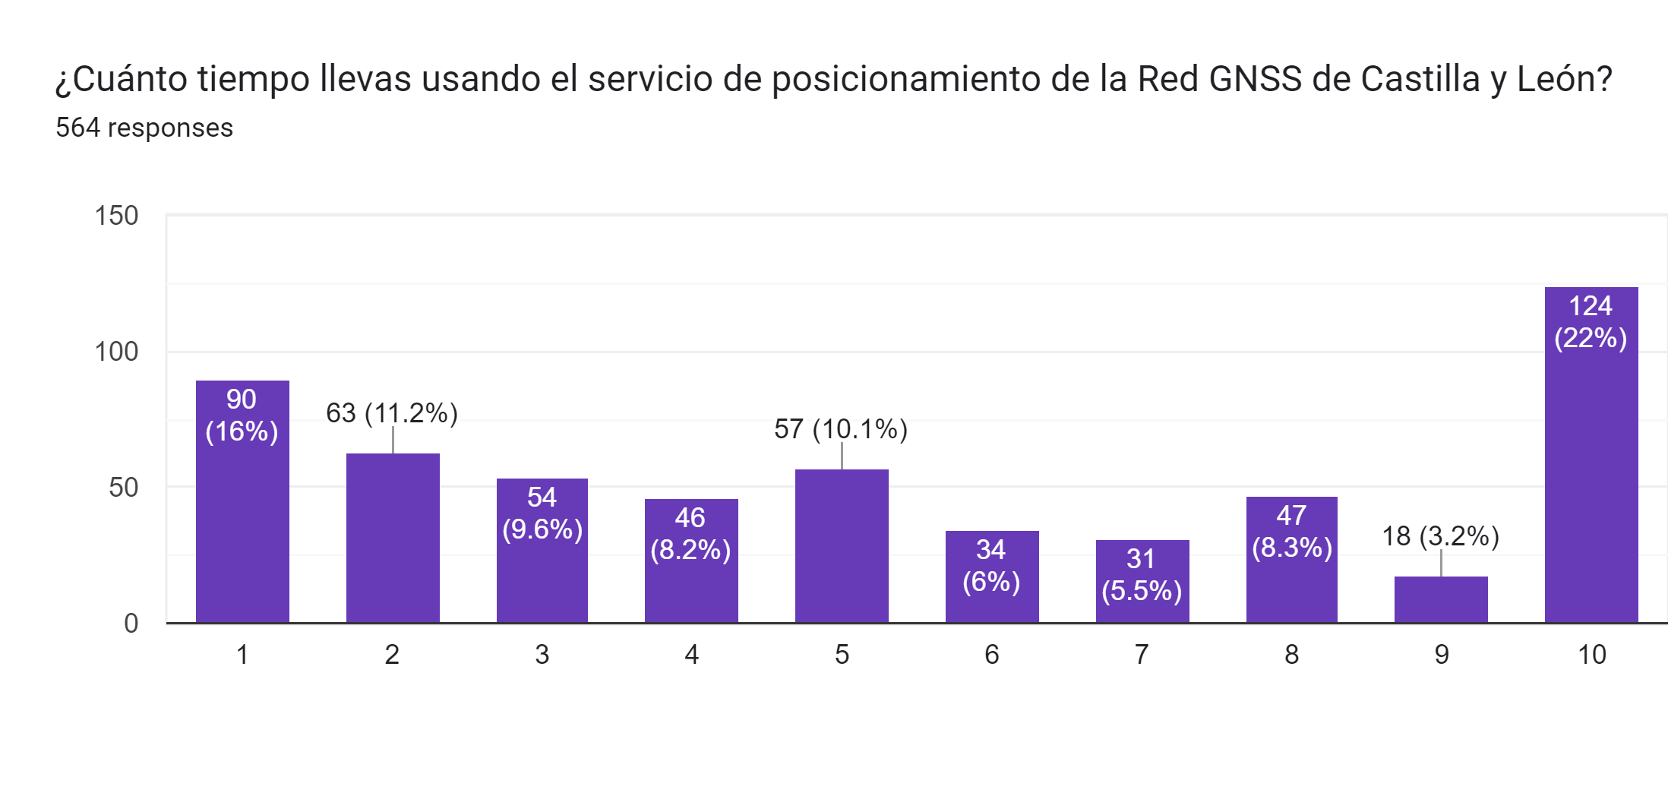

Slide 17
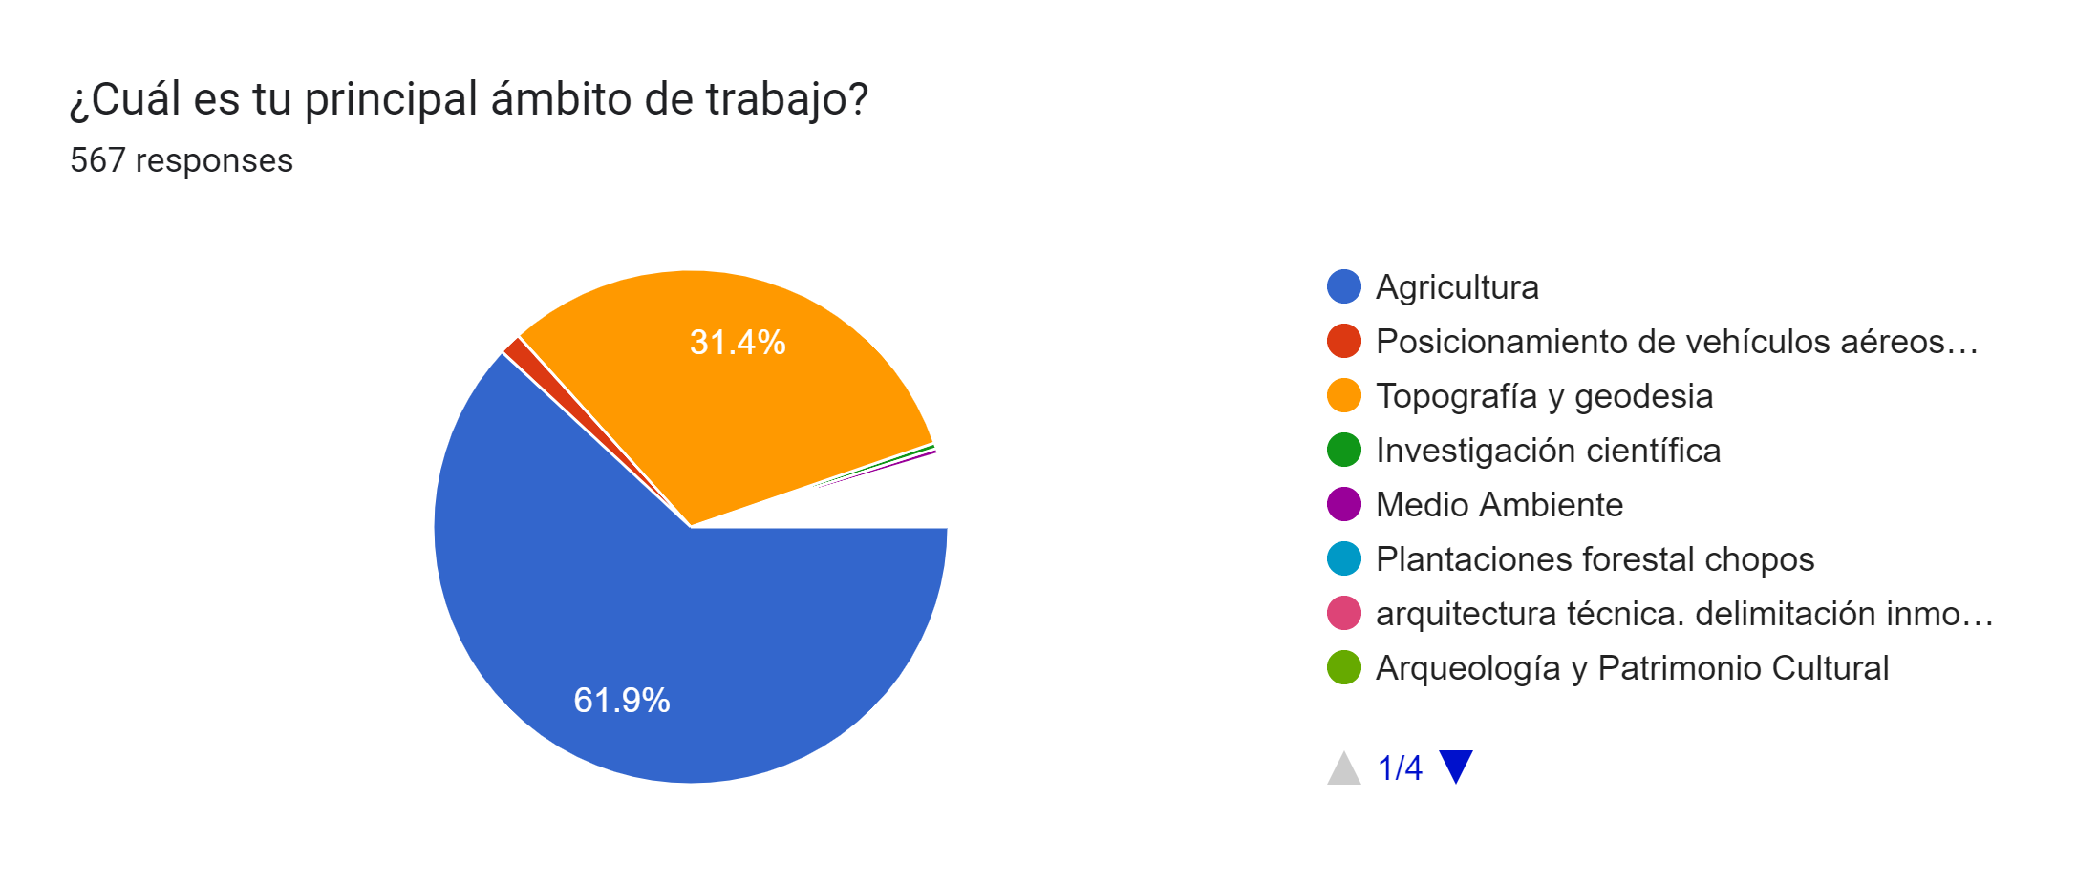

Slide 18
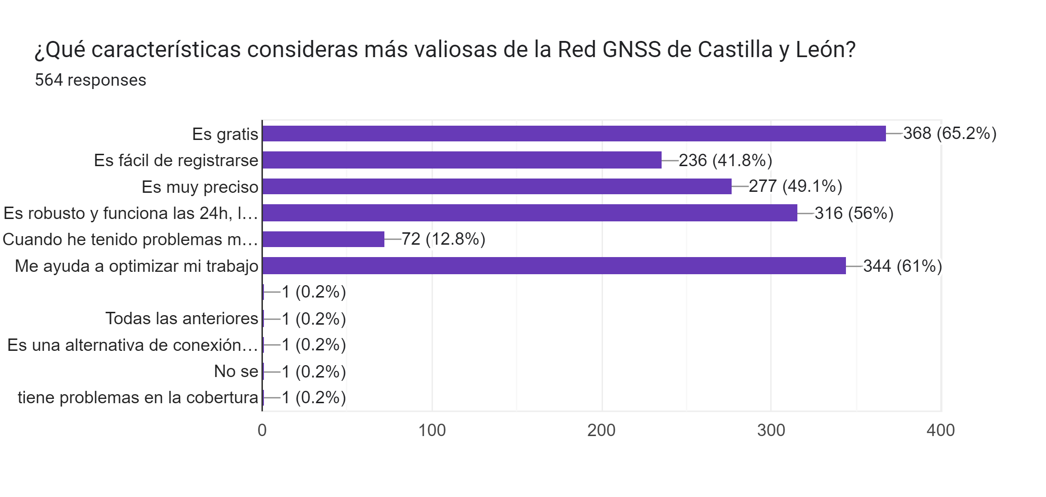

Slide 19
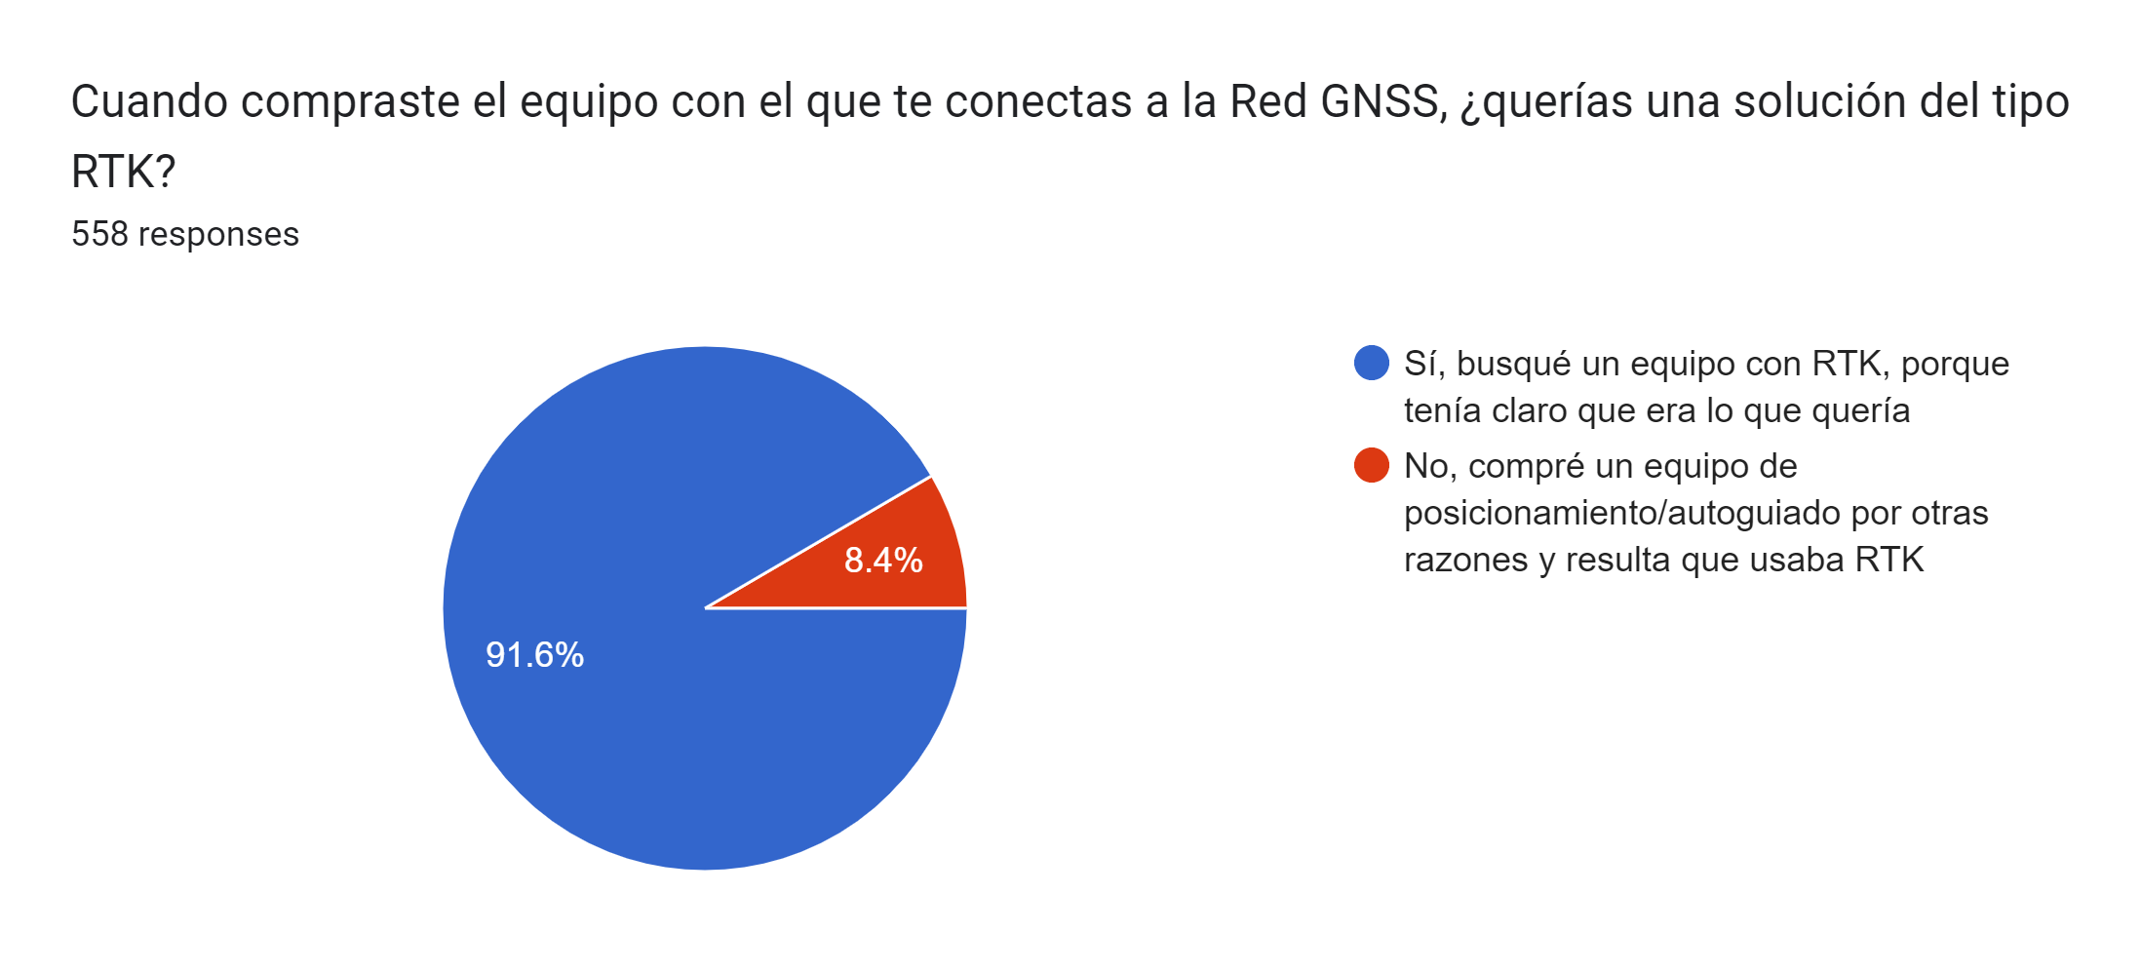

Slide 20
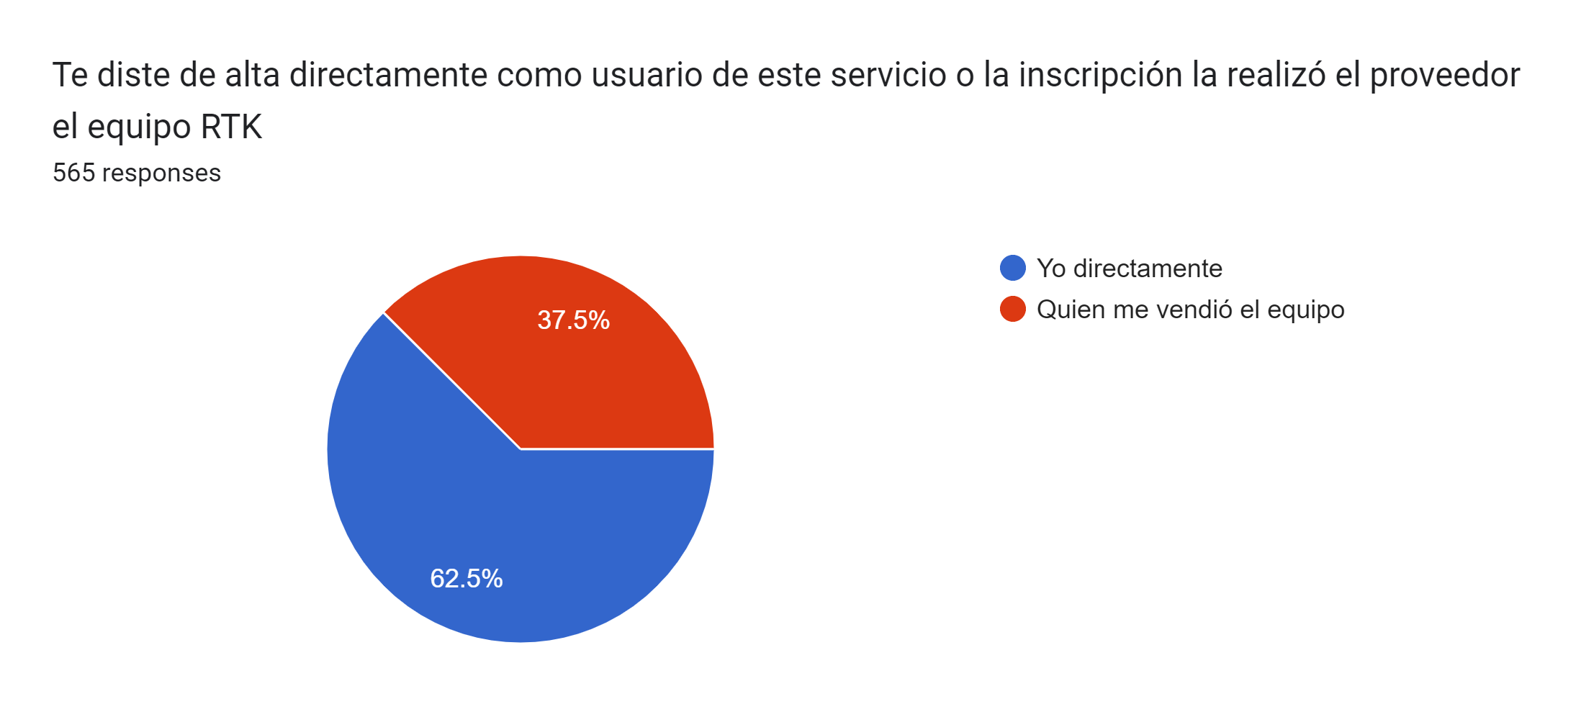

Slide 21



Correcciones para posicionamiento preciso
Redes de telefonía
Vía satélite
PPP
RTK
PPP

Slide 22
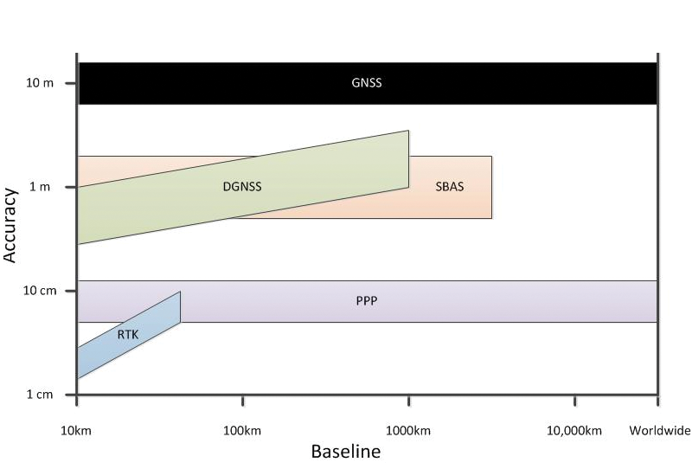
RTK y otras alternativas
EGNOS
Exactitud
JD SF3, Trimble RTX, Omnistar
Usan la fase portadora de 2 frecuencias al menos
Red GNSS del ITACyL
Distancia a la estación más cercana

Slide 23


Estudio amortización en CyL en cultivos de secano con RTK
FUENTE: Trabajo práctico Asignatura “Nuevas Tecnologías” en Grado de Ingeniería Agrícola y Agroambiental (INEA) Plan de adaptación de una explotación de secano de 325ha en Villanueva del campo (Zamora) a agricultura de precisión (Alejandro Alonso Villafáfila, Borja Díaz Herrero, Sergio Sobrino Arévalo)

